Slide 1

Hướng dẫn QUY Trình
Created by EA Vietnam
Nhập dữ liệu máy phân cấp bigsize

Slide 2
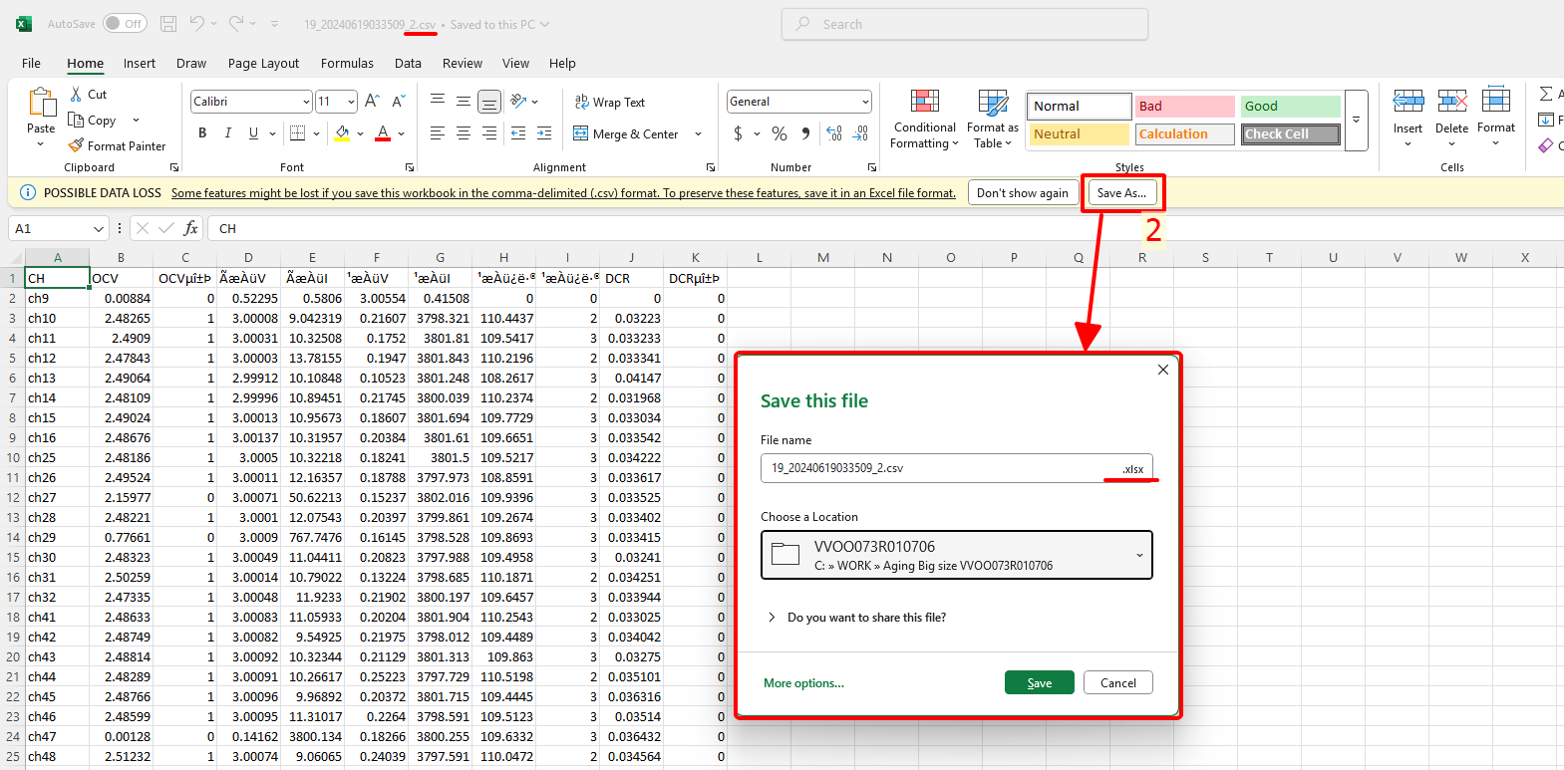
I. Đổi file CSV sang xlsx
Vì hệ thống MES không support file đuôi csv nên phải đổi sang file đuôi xlsx
Bước 1: Mở file csv cần import dữ liệu lên hệ thống,
Bước 2: Save As .xlsx

Slide 3
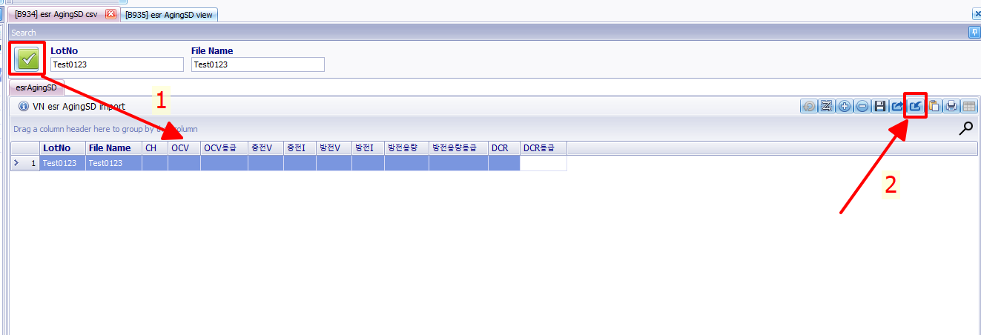
II. B934 - import data
Vào màn hình B934 và làm các bước sau để import dữ liệu lên hệ thống
Bước 1: Nhập LotNo và FileName vào ô tìm kiếm, sau đó ấn nút tìm kiếm.
LƯU Ý: File Name có thể nhập bất kì, sao cho dễ tìm kiếm là được
Bước 2: Nhấn biểu tượng Import data

Slide 4
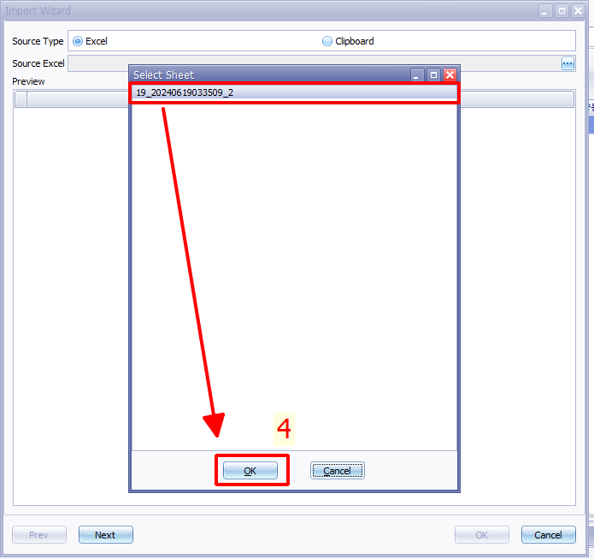
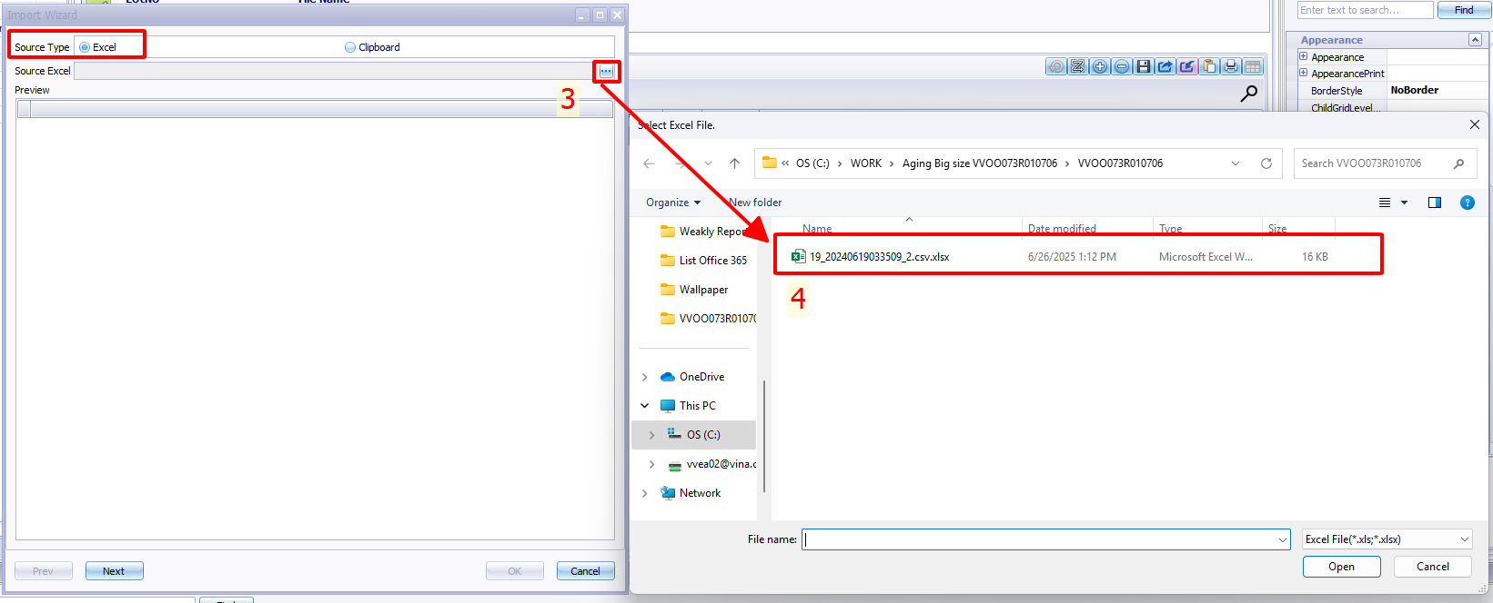
II. B934 - import data
Bước 3: Sau khi ấn nút Import, một cửa sổ Import Wizard hiện ra
Chọn Source Type: Excel
Source Excel: Ấn nút 3 chấm và chọn file cần import
Bước 4: Chọn file và sheet trong file cần import, sau đó ấn OK

Slide 5
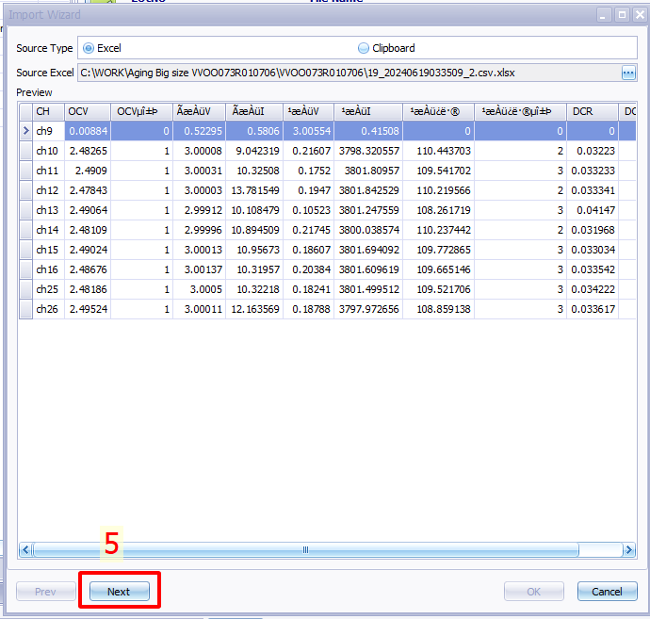
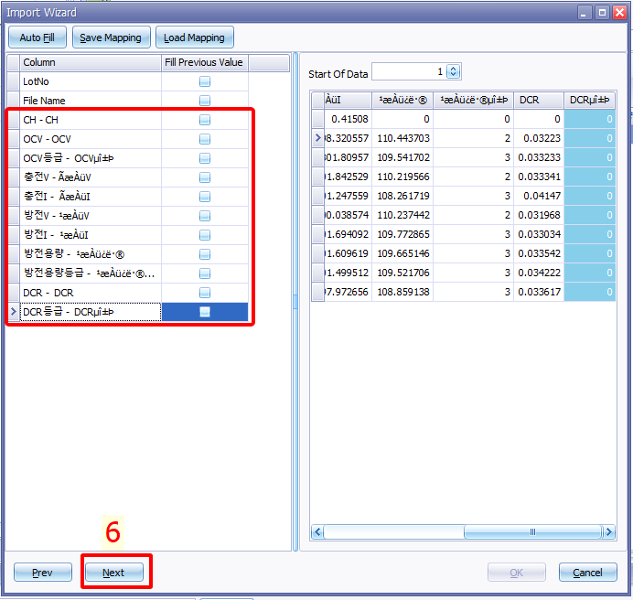
II. B934 - import data
Bước 5: Ấn Next
Bước 6: Chọn các trường tương ứng của bảng dữ liệu (bên trái) với các cột trong file (bên phải)
Cách thực hiện: Bấm vào dòng bên trái sau đó bấm chọn cột tương ứng bên phải. Khi thấy dữ liệu bên trái hiện dấu – là được
Lưu ý:
Không chọn LotNo, File Name
Các trường từ CH trở xuống đã sắp xếp theo thứ tự trong file, cứ chọn lần lượt là được
Sau đó bấm Next

Slide 6
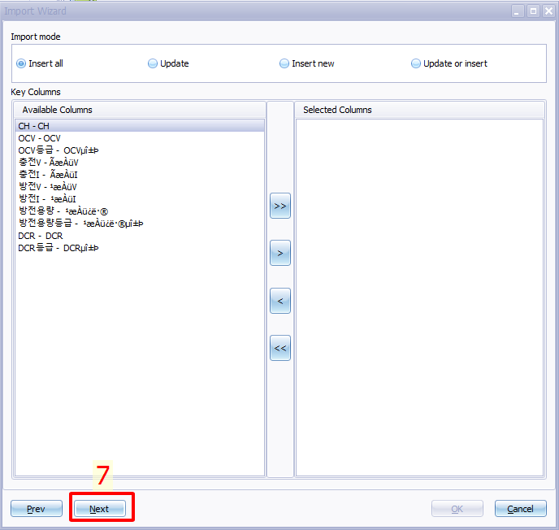
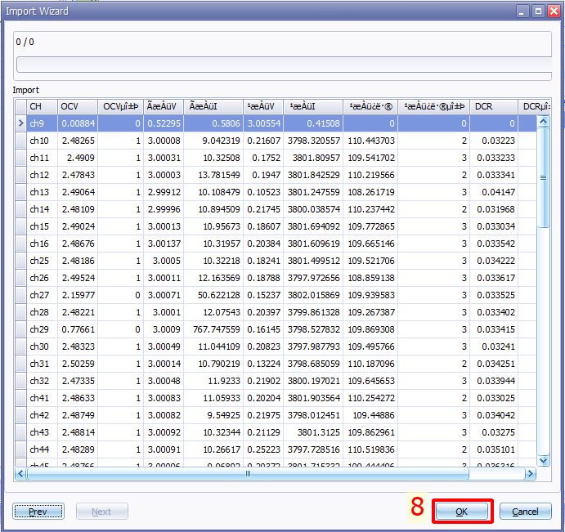
II. B934 - import data
Bước 7: Ấn Next
Bước 8: Ấn OK

Slide 7
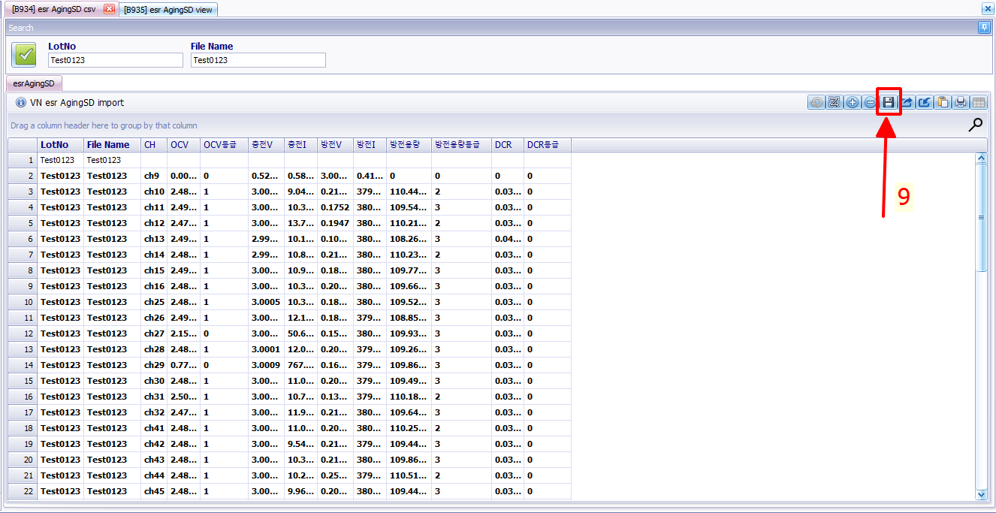
II. B934 - import data
Bước 9: Ấn biểu tượng Save để lưu lại
Nếu muốn thêm dữ liệu nữa thì bạn nhập lại LotNo và FileName, sau đó tiếp tục ấn tìm kiếm

Slide 8
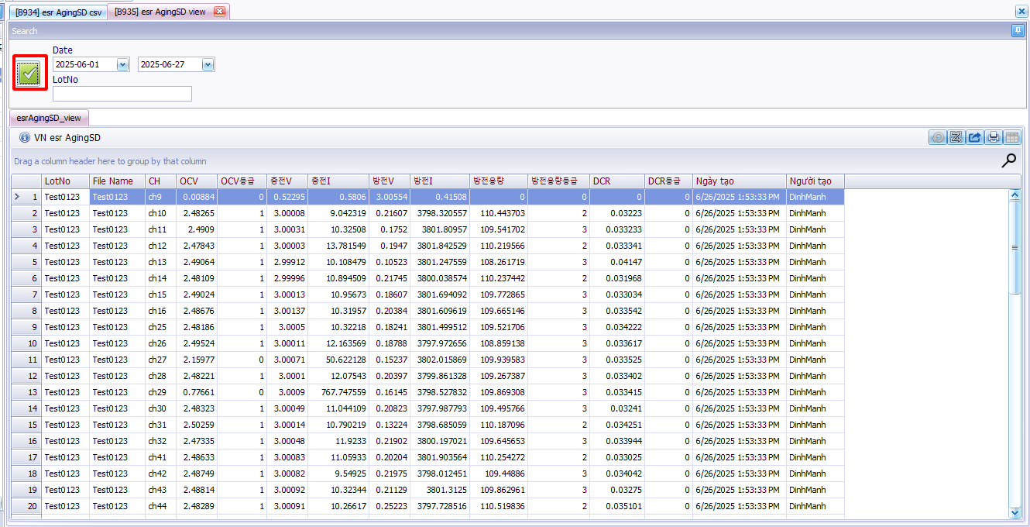
III. B935 – xem lịch sử đẩy dữ liệu
Chức năng: Tìm kiếm dữ liệu đã import từ màn hình B934
Lưu ý:
1. Nếu không nhập LotNo thì sẽ tìm kiếm theo ngày đẩy dữ liệu
2. Có thể nhập LotNo hoặc FileName vào ô LotNo để tìm kiếm đều được

Slide 9


